Slide 1
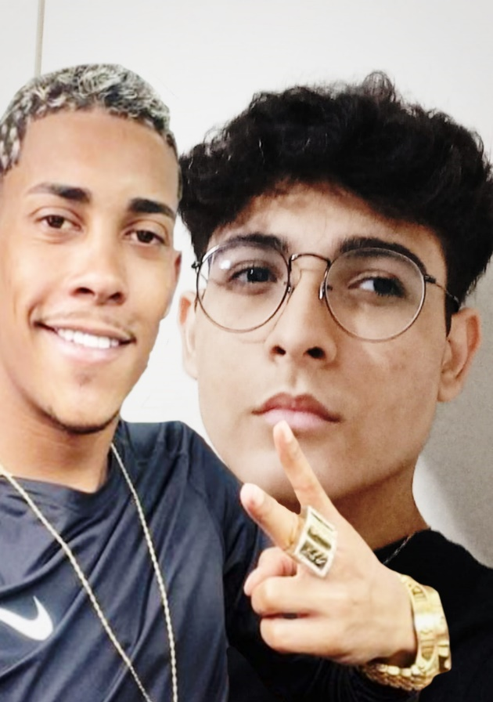
ESTRABISMO
Feito por: Vinícius Leite, Vitor Moura, Mariano Gehlen, Pedro Lucate, Pedro Queiroz, Cauan Alencar

Slide 2
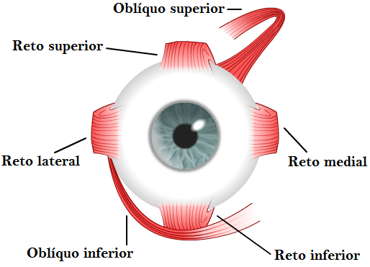
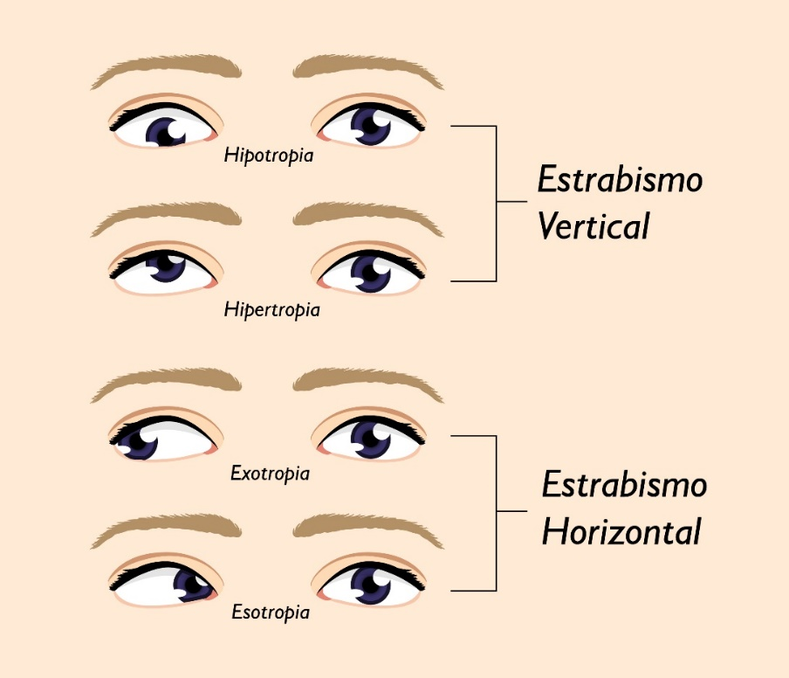
Definição

Slide 3
Causas
Além das incidências genéticas, é possível desenvolver estrabismo em qualquer fase da vida, através de problemas como: • Hipermetropia • Problemas neurológicos (AVC, paralisia cerebral, traumas) • Infecções (meningite, encefalite) • Tireoide e diabetes • Prematuridade • Exposição pré-natal a drogas (incluindo álcool)

Slide 4
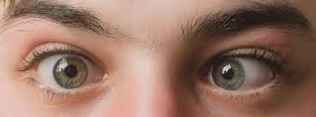
Consequências
Esta perda visual se torna irreversível se não for tratada logo. Outra consequência é a perda da visão de profundidade (visão 3D), que exige a combinação das imagens de ambos os olhos para acontecer.

Slide 5
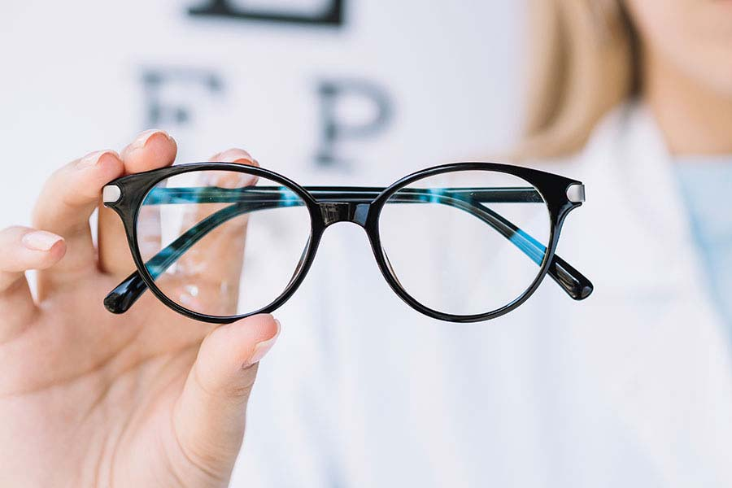
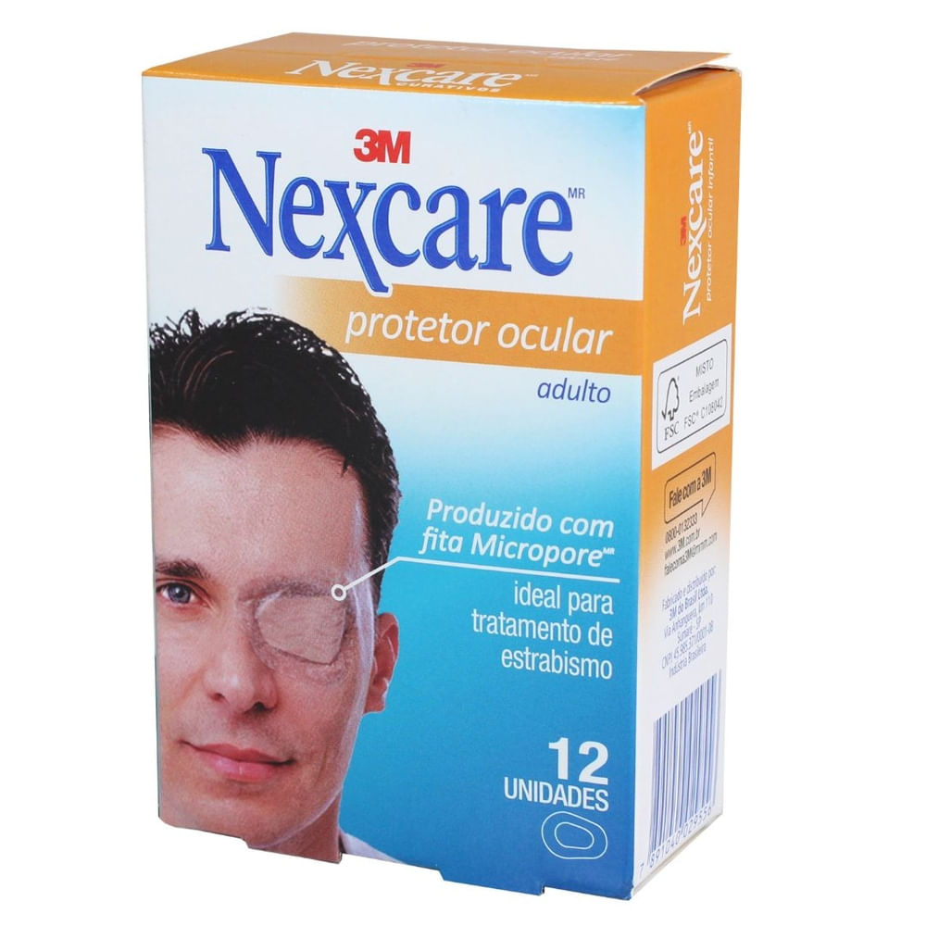
Tratamentos
Os tratamentos para o estrabismo são: óculos bifocais, tapa-olho e lente corretiva:

Slide 6
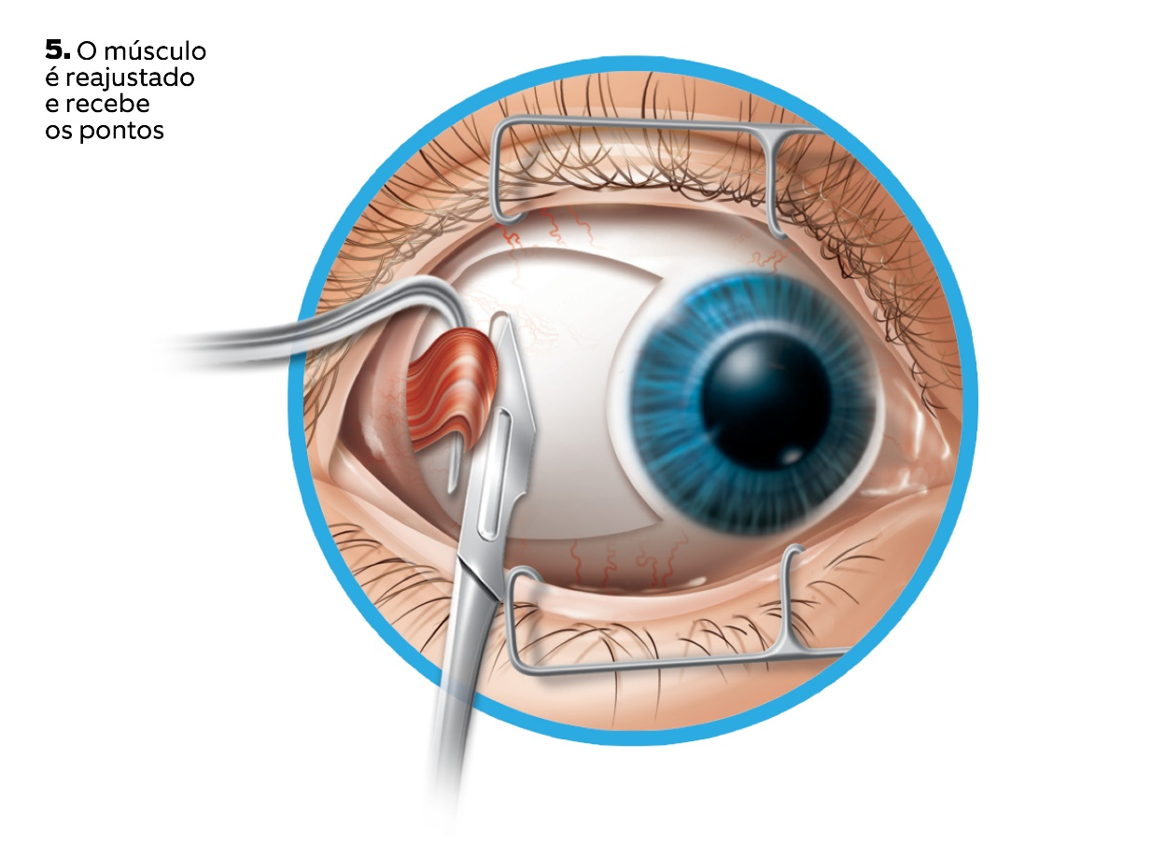
Cirurgia
Recomendada quando o caso é constante desde a infância – evitar desenvolvimento de um problema de profundidade de visão.
Método: - Anestesia geral. - Pequenos cortes nos músculos. - Sem cicatriz. - Sutura ajustável.
- Enfraquecer ou reforçar um ou mais músculos oculares.

Slide 7
Cirurgia
Recuperação: - Vermelhidão. - Evitar dirigir no dia após a cirurgia. - Usar colírios prescritos. - Tomar remédios prescritos pelo médico (analgésicos e antibióticos). https://www.youtube.com/watch?v=-dD2Tcvr6Jo

Slide 8
Questões
1) O estrabismo é um desvio do olhos devido a dificuldades motoras nos músculos dos olhos. Podemos considerar como principal causa: a) doenças neurológicas b) problemas físicos(torção e afins) c) traumatismo d) diabetes e) todas as alternativas

Slide 9
Questões
1) O estrabismo é um desvio do olhos devido a dificuldades motoras nos músculos dos olhos. Podemos considerar como principal causa: a) doenças neurológicas b) problemas físicos(torção e afins) c) traumatismo d) diabetes e) todas as alternativas

Slide 10
Questões
Após uma cirurgia de estrabismo, e a pessoa recuperar, ela pode ou não voltar a ter essa condição? a) É impossível do paciente ter estrabismo de novo. b) Ele pode voltar a ter, porém, as chances são baixas. c) Apenas terá a volta do estrabismo se ele tiver algum tipo de doença psicológica. d) A volta só ocorrerá se tiver um erro na cirurgia. e) n.d.a.

Slide 11
Questões
Após uma cirurgia de estrabismo, e a pessoa recuperar, ela pode ou não voltar a ter essa condição? a) É impossível do paciente ter estrabismo de novo. b) Ele pode voltar a ter, porém, as chances são baixas. c) Apenas terá a volta do estrabismo se ele tiver algum tipo de doença psicológica. d) A volta só ocorrerá se tiver um erro na cirurgia. e) n.d.a.

Slide 12
Fontes
https://drauziovarella.uol.com.br/doencas-e-sintomas/estrabismo/#:~:text=abril%20de%202021-,Estrabismo%20é%20um%20distúrbio%20que%20afeta%20o%20paralelismo%20entre%20os,que%20apontam%20para%20direções%20diferentes.
https://www.saudebemestar.pt/pt/clinica/oftalmologia/estrabismo/
Experiências do Vitor Hugo Cardoso de Moura 77,63

